Slide 1

MANAGEMENT CONTROL SYSTEM
(SISTEM PENGENDALIAN MANAJEMEN)
PERTEMUAN III & IV
PUSAT PERTANGGUNGJAWABAN
(PENDAPATAN DAN BIAYA)
Dr. KHAIDARMANSYAH, S.H.,M.Pd

Slide 2
SISTEM PENGENDALIAN MANAJEMEN
Pengendalian manajemen adalah suatu proses dimana manajemen menjamin bahwa organisasi melaksanakan strateginya dengan efektif dan efisien.
Sistem pengendalian manajemen membantu manajemen dalam melaksanakan fungsi perencanaan dan pengendalian
Pengendalian manajemen sebagai suatu sistem terdiri dari:
Struktur Pengendalian
Proses Pengendalian

Slide 3
Struktur pengendalian manajemen
Adalah unsur-unsur yang membentuk system pengendalian manajemen yang terdiri dari atas pusat-pusat pertanggungjawaban dan ukuran prestasi.
Proses pengendalian manajemen
Serangkaian kegiatan dalam pengendalian manajemen atau proses bekerjanya pengendalian manajemen yang terdiri dari:
  Penyusunan program
  Penyusunan anggaran
  Pelaksanaan dan pengukuran
  Pelaporan dan analisis

Slide 4
Pusat Biaya
Pusat Pendapatan
Pusat Pertanggung jawaban
Pusat Laba
Struktur
Pusat Investasi
Ukuran prestasi
SPM
Penyusunan Program
Penyusunan Anggaran
Proses
Pelaksanaan dan pengukuran
Pelaporan dan analisis

Slide 5
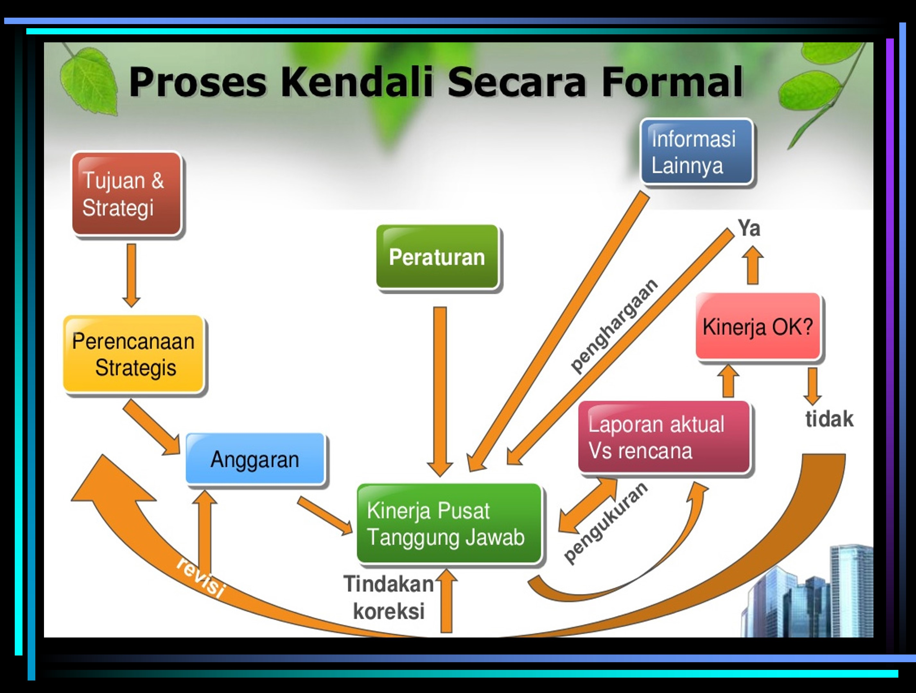

Slide 6
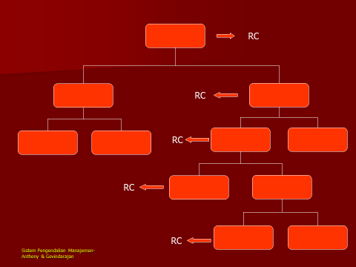
Responsibility Center
Pusat tanggung jawab merupakan organisasi yang di pimpin oleh seorang manajer yang bertanggung jawab terhadap aktivitas yang dilakukan
Pada hakekatnya, perusahaan merupakan sekumpulan pusat-pusat tanggung jawab, yang masing-masing diwakili oleh sebuah kotak dalam bagan organisasi
Pusat-pusat tanggung jawab tersebut, kemudian membentuk hierarki

Slide 7
PRINSIP
DALAM ORGANISASI, SEMUA YANG DILAKUKAN KARYAWAN HARUS DAPAT DIPERTANGGUNGJAWABKAN, YANG SEMUANYA BERMUARA PADA PUSAT TANGGUNGJAWAB, YAITU ORGANISASI YANG DIPIMPIN OLEH SEORANG MANAJER YANG BERTANGGUNGJAWAB TERHADAP AKTIVITAS YANG DILAKUKAN

Slide 8
Sifat Pusat Tanggung jawab
Pusat tanggung jawab muncul guna mewujudkan satu atau lebih maksud, yang disebut dengan visi/cita-cita.
Untuk mewujudkan visi/cita-cita tersebut, maka manajemen senior menentukan sejumlah strategi.
Fungsi dari berbagai pusat tanggung jawab dalam perusahaan adalah untuk mengimplementasikan strategi tersebut.

Slide 9
Tujuan dibuatnya pusat pertanggungjawaban
Sebagai basis perencanaan, pengendalian, dan penilai kinerja manajer dan unit organisasi yang dipimpinnya.
Untuk memudahkan mencapai tujuan organisasi.
Memfasilitasi terbentuknya goal congruence.
Mendelegasikan tugas dan wewenang ke unit-unit yang memiliki kompetensi sehingga mengurangi beban tugas manajer pusat.
Mendorong kreativitas dan daya inovasi bawahan.
Sebagai alat untuk melaksanakan strategi organisasi secara efektif dan efisien.
Sebagai alat pengendalian anggaran.

Slide 10
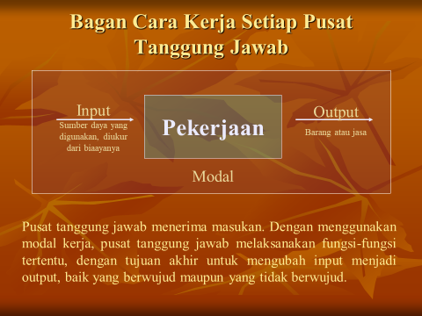

Slide 11
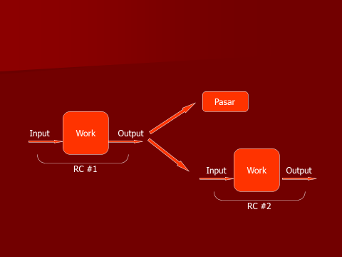
Output yang dihasilkan bisa saja diserahkan ke pusat tanggung jawab yang lain, dimana output tersebut kemudian menjadi input di pusat tanggung jawab yang lain tersebut

Slide 12
Hubungan Input-Output
Manajemen bertanggung jawab untuk memastikan hubungan yang optimal antara input dan output
Hubungan langsung;
  Ex. Dept produksi
Fokus pengendalian
  Input minimum untuk menghasilkan output yang diinginkan sesuai dengan spek dan standar kualitas dan kuantitas yang diinginkan
Hubungan tidak langsung
  Ex. Biaya iklan
  Keputusan sering berdasarkan pertimbangan, bukan data.
  Di dept R&D:

Slide 13
Mengukur Input
Kebanyakan input yang digunakan oleh pusat tanggung jawab dapat dinyatakan dalam ukuran-ukuran fisik (jam kerja, kilogram, dll)
Dalam Sistem Pengendalian Manajamen, ukuran fisik tersebut di terjemahkan dalam satuan moneter.
Jumlah moneter yang dihasilkan dari perhitungan tersebut disebut dengan “biaya”.
Input adalah sumber daya yang dipergunakan oleh pusat tanggung jawab.

Slide 14
Mengukur Output
Pada organisasi profit, pendapatan pertahun umumnya digunakan untuk mengukur hasil dari output.
Pada organisasi non profit, tidak ada tolok ukur yang pasti untuk mengukur output.
Bahkan banyak organisasi yang tidak berusaha untuk mengukur outputnya.

Slide 15
Efisiensi dan Efektivitas
Konsep input, output, dan biaya bisa digunakan untuk menjelaskan makna dari efisiensi dan efektifitas.
Efisiensi adalah rasio output terhadap input, atau jumlah output per unit input.
Umumnya, efisiensi diukur dengan cara membandingkan biaya aktual dengan standar.
Efektifitas ditentukan oleh hubungan antara output yang dihasilkan oleh suatu pusat tanggung jawab dengan tujuannya.

Slide 16
EFISIENSI
E_{RC-A} > E_{RC-B} jika
  SD_{digunakanRC-A} < SD_{digunakanRC-B} atau
  SD_{digunakanRC-A} = SD_{digunakanRC-B} tapi
  Output_{RC-A} > Output_{RC-B}
Dibanyak RC
  Efisiensi = cost_{aktual} vs cost_{standar} untuk output tertentu
  Kelemahan:
    cost tercatat bukan ukuran yang akurat untuk SD yang benar-benar digunakan
    Standar hanya perkiraan, jika asumsi-asumsi tetap bertahan

Slide 17
EFEKTIVITAS
Efektivitas = seberapa baik pekerjaan yang dilakukan, sejauh mana orang menghasilkan keluaran sesuai dengan yang diharapkan
Efektivitas = suatu pemanfaatan sarana prasarana, sumber daya dalam jumlah tertentu yang sebelumnya telah ditetapkan untuk menghasilkan sejumlah barang atau jasa kegiatan yang akan dijalankan oleh seseorang atau suatu perusahaan

Slide 18
Jenis-jenis Pusat Tanggung Jawab
Pusat Pendapatan
Pusat Beban / Biaya
- Beban / Biaya Teknik
- Beban / Biaya Kebijakan
Pusat Laba
Pusat Investasi

Slide 19
Pusat Pendapatan
Di pusat pendapatan, suatu output (yaitu pendapatan) diukur sacara moneter, akan tetapi tidak ada upaya formal yang dilakukan untuk mengaitkan input (yaitu, beban atau biaya) dengan output.
Pada umumnya, pusat pendapatan merupakan unit pemasaran / penjualan yang tidak memiliki wewenang untuk menetapkan harga jual dan tidak bertanggung jawab atas harga pokok penjualan dari barang-barang yang mereka pasarkan.

Slide 20
Pusat Beban / Biaya
Adalah pusat tanggung jawab yang inputnya diukur secara moneter, namun outputnya tidak.
Ada dua jenis pusat beban / biaya, yaitu :
beban/biaya teknik
beban/biaya kebijakan

Slide 21
Beban / Biaya Teknik
Pusat biaya yang sebagian besar biayanya dapat ditentukan dengan pasti, karena biaya tersebut berhubungan erat dengan volume kegiatan pusat biaya tersebut.
Contohnya, biaya pabrik, bahan baku, tenaga kerja, perlengkapan
Pusat beban teknik memiliki ciri-ciri :
1. Inputnya dapat diukur secara moneter
2. Inputnya dapat diukur secara fisik
3. Jumlah rupiah optimum dan input yang
dibutuhkan untuk memproduksi satu unit output
dapat ditentukan.

Slide 22
Beban / Biaya Kebijakan
Adalah biaya yang tidak tersedia estimasi tekniknya.
Biaya-biaya yang dikeluarkan tergantung pada penilaian manajemen atas jumlah yang memadai dalam kondisi tertentu.
Meliputi unit-unit administratif dan pendukung, operasi litbang, dan hampir semua aktifitas perusahaan.
Output dari pusat biaya tidak bisa diukur secara moneter.
Disuatu pusat kebijakan, selisih antara anggaran dengan biaya sesungguhnya bukanlah ukuran efisiensi

Slide 23
JENIS PUSAT BIAYA KEBIJAKAN
Pusat Administratif dan Pendukung
Pusat Litbang
Pusat Pemasaran

Slide 24
FUNGSI DALAM PERUSAHAAN | TIPE PUSAT PERTANGGUNG JAWABAN | MASUKAN | PROSES | KELUARAN | UKURAN KINERJA
PERSONALIA | COST CENTRE | SUMBER DAYA DAN BIAYA | AKTIVITAS POKOK FUNGSINYA | PENGELOLAAN SDM | BIAYA YANG DIANGGARKAN
KEUANGAN | COST CENTRE | SUMBER DAYA DAN BIAYA | AKTIVITAS POKOK FUNGSINYA | PENGELOLAAN KEUANGAN | BIAYA YANG DIANGGARKAN
LOGISTIK | COST CENTRE | SUMBER DAYA DAN BIAYA | AKTIVITAS POKOK FUNGSINYA | PENGELOLAAN LOGISTIK | BIAYA YANG DIANGGARKAN
PEMASARAN | REVENUE CENTRE | SUMBER DAYA DAN BIAYA | AKTIVITAS POKOK FUNGSINYA | PENGELOLAAN PEMASARAN | TARGET PEMASARAN YANG DICAPAI
PRODUKSI | COST CENTRE | SUMBER DAYA DAN BIAYA | AKTIVITAS POKOK FUNGSINYA | PENGELOLAAN PRODUKSI | TARGET PRODUKSI YANG DICAPAI
TOTAL PERUSAHAAN | INVESTMENT CENTRE | SUMBER DAYA DAN BIAYA | AKTIVITAS POKOK FUNGSINYA | PENGELOLAAN SELURUH PERUSAHAAN | LABA DAN RETURN ON INVESTMENT

Slide 25
Terima kasih………

